Slide 1
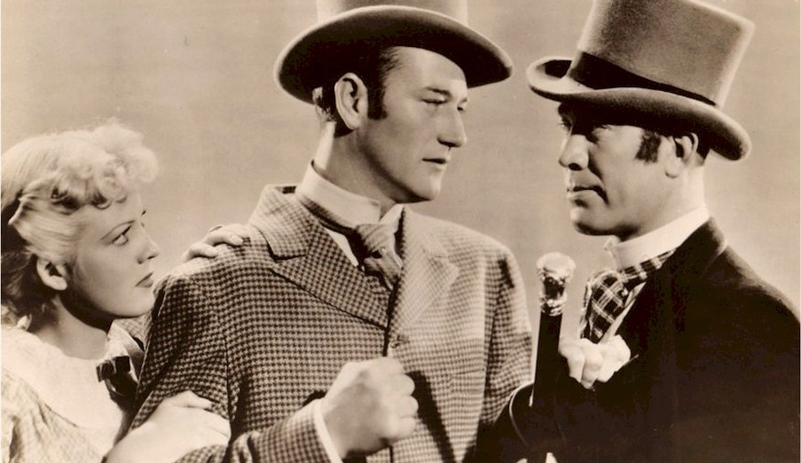
Виды социальных
конфликтов
Социальные отношения

Slide 2
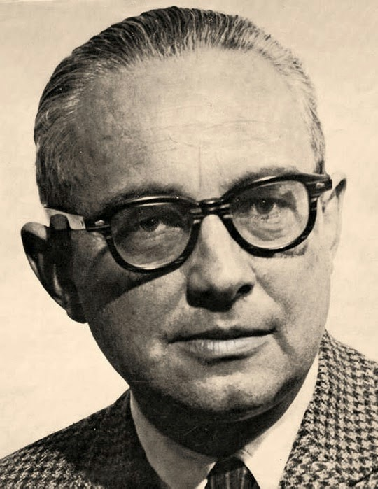
«Конфликт – один из видов социального взаимо-
действия. Его характеризует острая борьба за
ценности и притязания на статус, власть и
ресурсы, в ходе которой оппоненты нейтрализуют,
наносят ущерб или устраняют своих соперников».
Льюис Альфред Козер
1913–2003 гг.

Slide 3
Разрушенный бомбёжками Кёльн

Slide 7
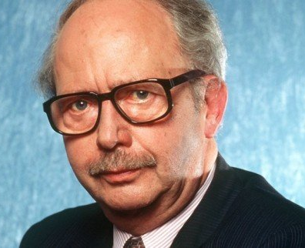
По количеству участников
Межличностные конфликты
Конфликты между двумя или более индивидами.
Межгрупповые конфликты
Межличностный конфликт может перерасти в межгрупповой.
Ральф Дарендорф
1929–2009 гг.
Классифицировал социальные конфликты.

Slide 8
Константин Маковский. Суд Париса

Slide 10
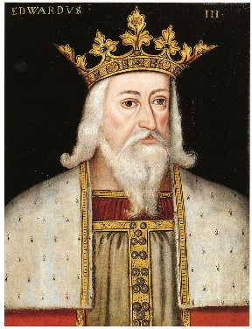

Slide 11
По количеству участников
Межличностные конфликты
Конфликты между двумя или более индивидами.
Межгрупповые конфликты
Межличностный конфликт может перерасти в межгрупповой.
Конфликты между отдельной личностью и группой
Ральф Дарендорф
1929–2009 гг.
Обычно причиной становится стремление индивида внести какие-то изменения в жизнь группы.
Классифицировал социальные конфликты.

Slide 14
По количеству участников
Межличностные конфликты
Конфликты между двумя или более индивидами.
Межгрупповые конфликт
Межличностный конфликт может перерасти в межгрупповой.
Конфликты между отдельной личностью и группой
Ральф Дарендорф
1929–2009 гг.
Обычно причиной становится стремление индивида внести какие-то изменения в жизнь группы.
Классифицировал социальные конфликты.
Внутриличностные конфликты
Связаны с неудовлетворённостью личности обстоятельствами своей жизни или своими действиями; часто принимают форму ролевых.

Slide 16
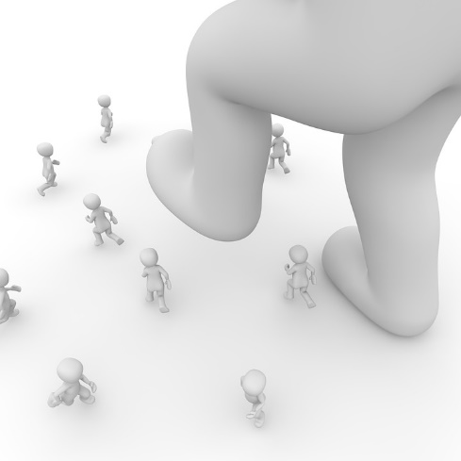
По направленности взаимодействия
Вертикальные
Между людьми, занимающими неравное социальное положение.
Горизонтальные
Между людьми, не находящимися в подчинении друг у друга.
Смешанные
Ральф Дарендорф
1929–2009 гг.
70–80 % всех конфликтов – вертикальные и смешанные.
Классифицировал социальные конфликты.

Slide 17
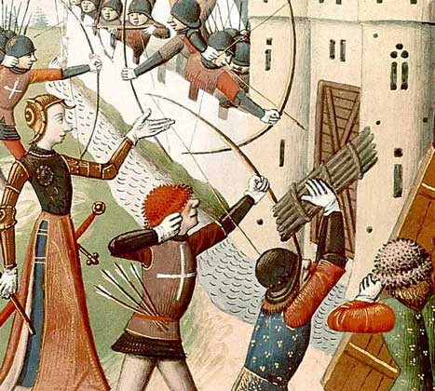
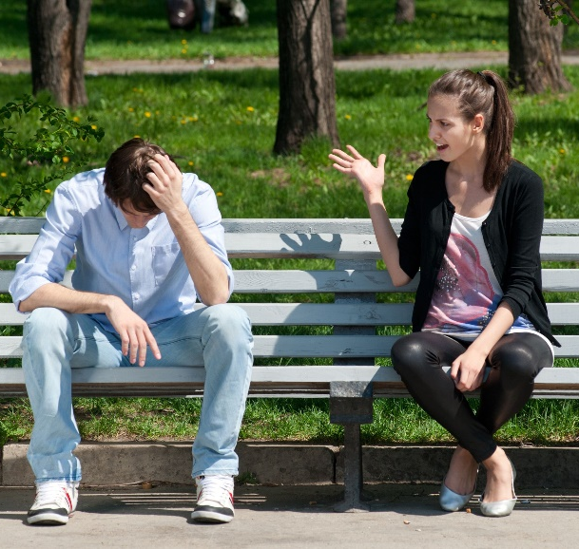
По длительности протекания
Кратковременные
Взаимное непонимание или ошибки сторон быстро осознаются.
Затяжные
Связаны с глубиной противоречий, объективными трудностями разрешения, глубокими нравственно-психологическими травмами.
Ральф Дарендорф
1929–2009 гг.
Классифицировал социальные конфликты.

Slide 18
По используемым средствам
Насильственные
Ненасильственные
По характеру развития
Преднамеренные
Ральф Дарендорф
1929–2009 гг.
Спонтанные
Классифицировал социальные конфликты.
По внутреннему содержанию
Рациональные
Эмоциональные

Slide 19
По объёму
Личные
Например, между родителями и детьми.
Ральф Дарендорф
1929–2009 гг.
Классифицировал социальные конфликты.

Slide 21
По объёму
Личные
Например, между родителями и детьми.
Групповые
Например, трудовой коллективный спор.
Ральф Дарендорф
1929–2009 гг.
Классифицировал социальные конфликты.

Slide 23
По объёму
Личные
Например, между родителями и детьми.
Групповые
Например, трудовой коллективный спор.
Локальные
Ральф Дарендорф
1929–2009 гг.
Например, действия сепаратистов в том или ином государстве.
Классифицировал социальные конфликты.

Slide 24
Демонстрация в поддержку независимости Каталонии

Slide 25
По объёму
Личные
Например, между родителями и детьми.
Групповые
Например, трудовой коллективный спор.
Локальные
Ральф Дарендорф
1929–2009 гг.
Например, действия сепаратистов в том или ином государстве.
Региональные
Классифицировал социальные конфликты.
Например, арабо-израильский конфликт.

Slide 28
По объёму
Личные
Например, между родителями и детьми.
Групповые
Например, трудовой коллективный спор.
Локальные
Ральф Дарендорф
1929–2009 гг.
Например, действия сепаратистов в том или ином государстве.
Региональные
Классифицировал социальные конфликты.
Например, арабо-израильский конфликт.
Глобальные
Например, мировые войны.

Slide 30
По сферам общественной жизни
Политические
Связаны с распределением власти и влияния.
Социально-экономические
Связаны с различием в доступе к распределению материальных и духовных благ.
Ральф Дарендорф
1929–2009 гг.
Национально-этнические
Связаны с борьбой за самоопределение народов.
Классифицировал социальные конфликты.

Slide 31
Борьба за независимость Италии. «Тысяча» Гарибальди в Сицилии, 1860 г.

Slide 32
Провозглашение независимости Чехословакии. Манифестация в Праге, 1918 г.

Slide 33
Окончание Первой Индокитайской войны. Провозглашение независимости Вьетнама, 1954 г.

Slide 34
По сферам общественной жизни
Политические
Связаны с распределением власти и влияния.
Социально-экономические
Связаны с различием в доступе к распределению материальных и духовных благ.
Ральф Дарендорф
1929–2009 гг.
Национально-этнические
Связаны с борьбой за самоопределение народов.
Классифицировал социальные конфликты.
Семейно-бытовые
Связаны с дисгармонией в семейных отношениях, с проблемами в психологической атмосфере семьи.

Slide 35
По функциям
Конструктивные (созидательные, интегративные)
Направлены на решение противоречия, основаны на уважении интересов обеих сторон.
Деструктивные (разрушительные, дезинтегративные)
Направлены на разрушение существующих социальных систем.
Ральф Дарендорф
1929–2009 гг.
А как считаете Вы, коллега?
Социальные конфликты
ведут к обновлению
общества.
Классифицировал социальные конфликты.

Slide 40
Виды социальных конфликтов
По количеству участников
По внутреннему содержанию
Межличностные, групповые, личности и группы, внутриличностные
Рациональные, эмоциональные
По объёму
По направленности
Личные, групповые, локальные, региональные, глобальные
Вертикальные, горизонтальные, смешанные
По длительности протекания
По сферам общественной деятельности
Кратковременные, затяжные
Политические, социально-экономические, национально-этнические, социально-бытовые
По используемым средствам
Насильственные, ненасильственные
По функциям
По характеру развития
Конструктивные, деструктивные
Преднамеренные, спонтанные

